Slide 1

Golang语言进阶
华玉磊
2017/12/25
Huayulei_2003@hotmail.com
2018/01/15

Slide 2

目录
理解goroutine
理解channel
理解context
Golang编译
Golang测试
Golang性能调优
Q&A

Slide 3
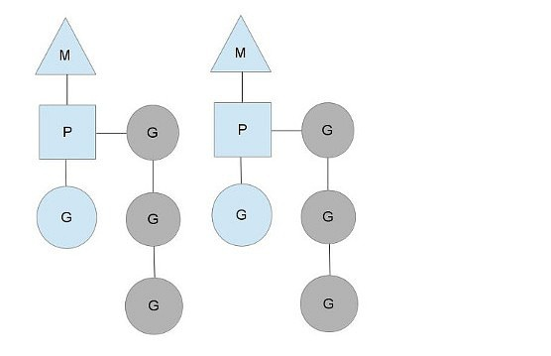
理解goroutine：高级协程
G: 表示goroutine，存储了goroutine的执行stack信息、goroutine状态以及goroutine的任务函数等；另外G对象是可以重用的。
P: 表示逻辑processor，P的数量决定了系统内最大可并行的G的数量（前提：系统的物理cpu核数>=P的数量）；P的最大作用还是其拥有的各种G对象队列、链表、一些cache和状态。
M: M代表着真正的执行计算资源。在绑定有效的p后，进入schedule循环；而schedule循环的机制大致是从各种队列、p的本地队列中获取G，切换到G的执行栈上并执行G的函数，调用goexit做清理工作并回到m，如此反复。M并不保留G状态，这是G可以跨M调度的基础。
Notes:
http://morsmachine.dk/go-scheduler
$GOROOT/src/runtime/runtime2.go
$GOROOT/src/runtime/proc.go

Slide 4
理解goroutine：调度器(1/2)
1.抢占式调度的原理是在每个函数或方法的入口，加上一段额外的代码，让runtime有机会检查是否需要执行抢占调度。实现：如果一个G任务运行10ms，sysmon就会认为其运行时间太久而发出抢占式调度的请求。一旦G的抢占标志位被设为true，那么当这个G下一次调用函数或方法时，runtime便可以将G抢占，并移出运行状态，放入P的local runq中，等待下一次被调度
2. Go runtime实现了netpoller，这使得G发起网络I/O操作也不会导致M被阻塞（仅阻塞G），从而不会导致大量M被创建出来。但是对于regular file的I/O操作一旦阻塞，那么M将进入sleep状态，等待I/O返回后被唤醒；这种情况下P将与sleep的M分离，再选择一个idle的M。如果此时没有idle的M，则会新创建一个M，这就是大量I/O操作导致大量Thread被创建的原因。
3. channel阻塞或network I/O情况下的调度：如果G被阻塞在某个channel操作或network I/O操作上时，G会被放置到某个wait队列中，而M会尝试运行下一个runnable的G；如果此时没有runnable的G供m运行，那么m将解绑P，并进入sleep状态。当I/O available或channel操作完成，在wait队列中的G会被唤醒，标记为runnable，放入到某P的队列中，绑定一个M继续执行。
4. system call阻塞情况下的调度:如果G被阻塞在某个system call操作上，那么不光G会阻塞，执行该G的M也会解绑P，与G一起进入阻塞状态。如果此时有idle的M，则P与其绑定继续执行其他G；如果没有idle M，但仍然有其他G要去执行，那么就会创建一个新M。当阻塞在syscall上的G完成syscall调用后，G会去尝试获取一个可用的P，如果没有可用的P，那么G会被标记为runnable，之前的那个sleep的M将再次进入sleep。
Notes:
https://software.intel.com/en-us/blogs/2014/05/10/debugging-performance-issues-in-go-programs

Slide 5
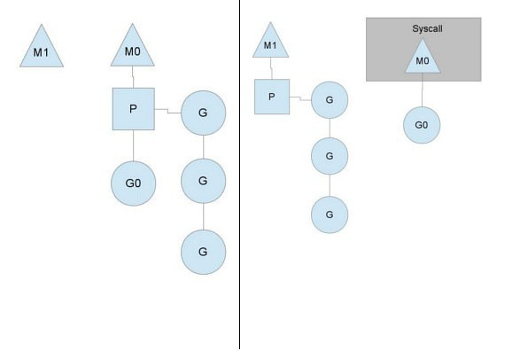
理解goroutine：调度器(2/2)
1.当一个OS线程M0陷入阻塞时，P转而在OS线程M1上运行。调度器保证有足够的线程来运行所有的context P。图中的M1可能是被创建，也可能从线程缓存中取出。
2.当M0返回时，它必须尝试取得一个context P来运行goroutine，一般情况下，它会从其他的OS线程那里steal偷一个过来，如果没有偷到，它就把goroutine放在global runqueue里。然后把自己放到线程缓存中或者转入睡眠状态。

Slide 6
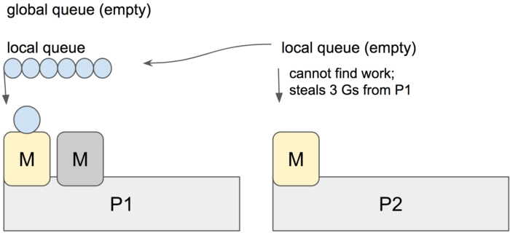
理解goroutine：G的偷取
runtime.schedule() {
// only 1/61 of the time, check the global runnable queue for a G.
// if not found, check the local queue. // if not found,
// try to steal from other Ps.
// if not, check the global runnable queue.
// if not found, poll network.
}
在上图中，P2 这个处理器无法找到任何可执行的 goroutines。因此，它随机选择另一个处理器 P1，并将 3 个 goroutines 偷到自己的局部队列中。P2 将执行这些 goroutines，而调度器也将在多个处理器之间更均衡的调度。
Notes:
https://rakyll.org/scheduler/
从全局队列偷（一次性转移(全局G个数/P个数）个，其它P中偷（一次性转移一半）

Slide 7
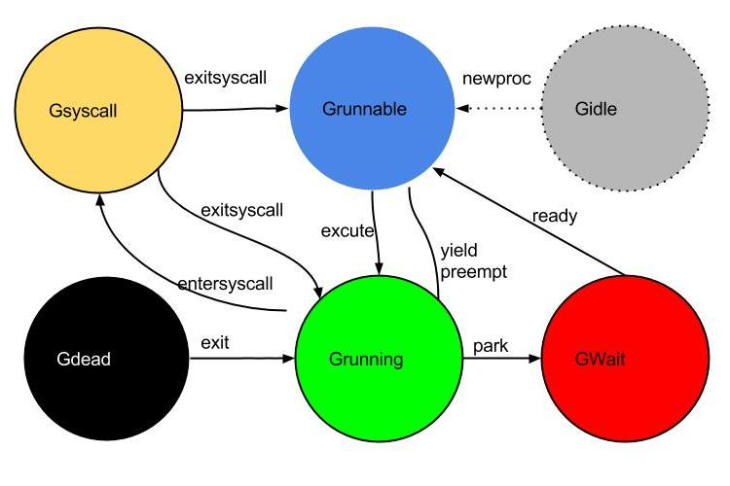
理解goroutine：状态迁移

Slide 8
理解Channel:概述
Channel是goroutine-safe的
hchan 中的 lock mutex
可存储、传递值，FIFO(先入先出)
通过 hchan 中的环形缓冲区来实现
导致 goroutine 的阻塞和恢复
hchan 中的 sendq和recvq，也就是 sudog 结构的链表队列
调用运行时调度器 (gopark(), goready())
本质是指向hchan 结构的堆内存空间的指针
Notes:
https://golang.org/src/runtime/chan.go

Slide 9
理解Channel:基础回顾
// G1
func main() {
...
for _, task := range tasks {
ch <- task
}
...
}
// G2
func worker(ch chan Task) {
for {
task :=<-ch
process(task)
}
}
G1 中的 ch <- taskN具体流程：
获取锁
enqueue(taskN)（这里是内存复制 taskN）
释放锁
G2 的 t:= <- ch读取数据流程:
获取锁
t = dequeue()（同样，这里也是内存复制）
释放锁
所有通讯的数据都是内存拷贝，核心思想：
Do not communicate by sharing memory;instead, share memory by communicating.

Slide 10
理解Channel:写入满阻塞和恢复
goroutine 被阻塞的具体过程：
当 ch <- task4 执行的时候，channel 中已经满了，需要pause G1。这个时候，：
G1 会调用运行时的 gopark，
然后 Go 的运行时调度器就会接管
将 G1 的状态设置为 waiting
断开 G1 和 M 之间的关系（switch out)，因此 G1 脱离 M，换句话说，M 空闲了，可以安排别的任务了。
从 P 的运行队列中，取得一个可运行的 goroutine G
建立新的 G 和 M 的关系（Switch in)，因此 G 就准备好运行了。
当调度器返回的时候，新的 G 就开始运行了，而 G1 则不会运行，也就是 block 了。
对于 goroutine 来说，G1 被阻塞了，新的 G 开始运行了；而对于操作系统线程 M 来说，则根本没有被阻塞。
当 G2 调用 t := <- ch 的时候，channel 的缓冲是满的，而且还有一个 G1 在等候发送队列里，然后 G2 执行下面的操作：
G2 先执行 dequeue() 从缓冲队列中取得 task1 给 t
G2 从 sendq 中弹出一个等候发送的 sudog
将弹出的 sudog 中的 elem 的值 enqueue() 到 buf 中
将弹出的 sudog 中的 goroutine，也就是 G1，状态从 waiting 改为 runnable
然后，G2 需要通知调度器 G1 已经可以进行调度了，因此调用 goready(G1)。
调度器将 G1 的状态改为 runnable
调度器将 G1 压入 P 的运行队列，因此在将来的某个时刻调度的时候，G1 就会开始恢复运行。
返回到 G2
由 G2 来负责将 G1 的 elem 压入 buf 的，这是一个优化。这样将来 G1 恢复运行后，就不必再次获取锁、enqueue()、释放锁了。这样就避免了多次锁的开销

Slide 11
理解Channel:读取空阻塞和恢复
接收方先阻塞的流程：
如果 G2 先执行了 t := <- ch，此时 buf 是空的，因此 G2 会被阻塞，他的流程是：
G2 给自己创建一个 sudog 结构变量。其中 g 是自己，也就是 G2，而 elem 则指向 t
将这个 sudog 变量压入 recvq 等候接收队列
G2 需要告诉 goroutine，自己需要 pause 了，于是调用 gopark(G2)
和之前一样，调度器将其 G2 的状态改为 waiting
断开 G2 和 M 的关系
从 P 的运行队列中取出其他 goroutine
建立新的 goroutine 和 M 的关系
返回，开始继续运行新的 goroutine
当 G1 开始发送数据的流程：
G1 可以将 enqueue(task)，然后调用 goready(G2)。
根据 hchan 结构的状态，已经知道 task 进入 buf 后，G2 恢复运行后，会读取其值，复制到 t 中。G1 不走 buf，G1 直接把数据给 G2。
Goroutine 通常都有自己的栈，互相之间不会访问对方的栈内数据，除了 channel。由于已经知道了 t 的地址（通过 elem指针），而且由于 G2 不在运行，所以可以很安全的直接赋值。当 G2 恢复运行的时候，既不需要再次获取锁，也不需要对 buf 进行操作。从而节约了内存复制、以及锁操作的开销。

Slide 12
理解Channel:无缓冲和select
无缓冲 channel
无缓冲的 channel 行为与前面说的直接发送的一样：
接收方阻塞 → 发送方直接写入接收方的栈
发送方阻塞 → 接收方直接从发送方的 sudog 中读取
select
先把所有需要操作的 channel 上锁
给自己创建一个 sudog，然后添加到所有 channel 的 sendq或recvq（取决于是发送还是接收）
把所有的 channel 解锁，然后 pause 当前调用 select 的 goroutine（gopark()）
然后当有任意一个 channel 可用时，select 的这个 goroutine 就会被调度执行。
resuming mirrors the pause sequence
设计上:更倾向于带锁的队列，而不是无锁的实现。
“性能提升不是凭空而来的，是随着复杂度增加而增加的。” – dvyokov
simplicity vs performance 的权衡后的结果
Notes:
https://golang.org/src/runtime/select.go

Slide 13
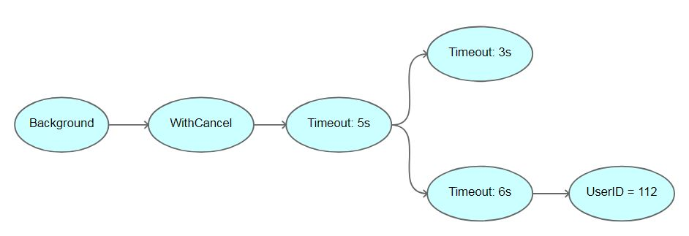
理解Context:调用链
func tree() {
ctx1 := context.Background()
ctx2, _ := context.WithCancel(ctx1)
ctx3, _ := context.WithTimeout(ctx2, time.Second * 5)
ctx4, _ := context.WithTimeout(ctx3, time.Second * 3)
ctx5, _ := context.WithTimeout(ctx3, time.Second * 6)
ctx6 := context.WithValue(ctx5, "userID", 12)
}
Notes:
1.当 3 秒超时,ctx4退出
2.当 5秒钟 超时到达时,不仅仅 ctx3 退出了，其所有子节点，比如 ctx5 和 ctx6 也都退出了

Slide 14
理解Context:概述
context.Context API ：
type Context interface {
Deadline() (deadline time.Time, ok bool)
Done() <-chan struct{}
Err() error
Value(key interface{}) interface{}
}
两类操作：
3个函数用于限定什么时候子节点退出；
1个函数用于设置请求范畴的变量
什么时候应该使用 Context：
每一个 调用都应该有超时退出的场景
不仅仅是超时，还需要去结束那些不再需要操作的行为
任何函数可能被阻塞，或者需要很长时间来完成的，都应该有个 context.Context
如何创建 Context:
在 调用 开始的时候，使用 context.Background()
请求来了后从创建context, 每个请求都有自己的 context.Background() 。
如果你没有 context，却需要调用一个 context 的函数的话，用 context.TODO()
如果某步操作需要自己的超时设置的话，给它一个独立的 sub-context

Slide 15
理解Context:使用方法
Context的使用：
如果有 Context，将其作为第一个变量。如 func (d* Dialer) DialContext(ctx context.Context, network, address string) (Conn, error)
将其作为可选的方式，用 request 结构体方式。如：func (r *Request) WithContext(ctx context.Context) *Request
不要把 Context 存储到一个 struct 里，除非你使用的是像 http.Request 中的 request 结构体的方式，并且request 结构体应该以 Request 结束为生命终止
要养成关闭 Context 的习惯，特别是超时的Context
ctx, cancel := context.WithTimeout(parentCtx, time.Second * 2)
defer cancel()
使用 Timeout 会导致内部使用 time.AfterFunc，从而会导致 context 在计时器到时之前都不会被垃圾回收。在建立之后，应立即 defer cancel() 。
可以用errgroup 类似的实现，使用在以下场景：同时有很多并发请求，并需要集中处理超时、出错终止其它并发任务，如下面例子：
Notes:
golang.org/x/sync/errgroup

Slide 16
理解Context:errgroup例子
例子：
Import eg“golang.org/x/sync/errgroup”
func DoTwoRequestsAtOnce(ctx context.Context) error {
eg, egCtx := errgroup.WithContext(ctx)
var resp1, resp2 *http.Response
f := func(loc string, respIn **http.Response) func() error {
return func() error {
reqCtx, cancel := context.WithTimeout(egCtx, time.Second)
defer cancel()
req, _ := http.NewRequest("GET", loc, nil)
var err error
*respIn, err = http.DefaultClient.Do(req.WithContext(reqCtx))
if err == nil && (*respIn).StatusCode >= 500 {
return errors.New("unexpected!")
}
return err
}
}
eg.Go(f("http://localhost:8080/fast_request", &resp1))
eg.Go(f("http://localhost:8080/slow_request", &resp2))
return eg.Wait()
}
在这个例子中，同时发起了两个调用，当任何一个调用超时或者出错后，会终止另一个调用。这里就是利用前面讲到的 errgroup 来实现的，应对有很多并非请求，并需要集中处理超时、出错终止其它并发任务的时候，这个 pattern 使用起来很方便。
Notes:
https://play.golang.org/p/ddpofBV1QS

Slide 17
理解Context:Value
例子：
package context
type valueCtx struct {
Context
key, val interface{}
}
func WithValue(parent Context, key, val interface{}) Context {
// ...
return &valueCtx{parent, key, val}
}
func (c *valueCtx) Value(key interface{}) interface{} {
if c.key == key {
return c.val
}
return c.Context.Value(key)
}
1. WithValue() 实际上就是在 Context 树形结构中，增加一个节点.
2. Context 是 immutable 的,不要试图在 Context.Value 里存某个可变更的值，然后改变，期望别的 Context 可以看到这个改变
3.为了防止树形结构中出现重复的键，建议约束键的空间。比如使用私有类型，然后用 GetXxx() 和 WithXxxx() 来操作私有实体。
4.应该保存 Request 范畴的值:
任何关于 Context 自身的都是 Request 范畴的
从 Request 数据衍生出来，并且随着 Request 的结束而终结
比如:Request ID, Incoming Request ID
5.应该被用于告知性质的事物，而不是控制性质的事物
6.尽量不要用 Context.Value
Notes:
https://play.golang.org/p/ddpofBV1QS

Slide 18
Golang编译： 概述
常用的编译命令： go build [-o output] [-i] [build flags] [packages]
重要的build flags选项：
-p n : the number of programs, such as build commands or test binaries, that can be run in parallel. The default is the number of CPUs available.
-buildmode mode : build mode to use. (-buildmode=archive ; -buildmode=shared ; -buildmode=exe ; -buildmode=pie ; -buildmode=default )
-compiler name : name of compiler to use, as in runtime.Compiler (gccgo or gc).
-gccgoflags ‘[pattern=]arg list’: arguments to pass on each gccgo compiler/linker invocation.
-ldflags '[pattern=]arg list' : arguments to pass on each go tool link invocation.
-gcflags ‘[pattern=]arg list’: arguments to pass on each go tool compile invocation.
-linkshared : link against shared libraries previously created with -buildmode=shared.
-pkgdir dir : install and load all packages from dir instead of the usual locations.
-v ： print the names of packages as they are compiled.
-x ： print the commands.
-a : force rebuilding of packages that are already up-to-date.
Notes:
https://golang.org/cmd/go/

Slide 19
Golang编译： Build Mode(1/2)
模式 | 编译选项 | 编译示例 | 备注
exe | -buildmode=exe | go build -a -x -v -buildmode=exe main.go | 编译应用程序
pie | -buildmode=pie | go build -a -x -v -buildmode=pie main.go | 构建运行地址无关应用程序
default | -buildmode=default | go build -a -x -v -buildmode=default main.go | 编译应用程序
archive(Go的静态库) | -buildmode=archive | go build -buildmode=archive test.go | 编译package生成.a文件
shared (Go 的动态链接库) | -buildmode=shared |  | Go 语言实现动态链接库，供go程序用
plugin (Go 的插件) | -buildmode=plugin | go build -buildmode=plugin plug.go go build main.go | Go语言实现动态库和动态调用实现
c-archive (C 的静态链接库) | -buildmode=c-archive | go build -buildmode=c-archive hello.go | 构建 C 所支持的静态链接库.a文件
c-shared (C 的动态链接库) | -buildmode=c-shared | go build -buildmode=c-shared -o hello.so hello.go | 构建 C 所支持的动态链接库.so文件
Notes:
https://golang.org/cmd/go/

Slide 20
Golang编译： Build Mode(2/2)
模式 | 优点 | 缺点 | 备注
exe | 全部集成，不需要过多依赖；非常适合容器环境；适用不同 Linux 发行版
pie | 安全性高 | 包会大一些，性能有0%~1%损耗
default | 全部集成，不需要过多依赖；非常适合容器环境；适用不同 Linux 发行版
archive(Go的静态库) | 不需要过多依赖 | 文件size相对较大
shared (Go 的动态链接库) | 多个应用程序可以共享动态链接库，可以减少应用程序的size | 依赖管理、以及部署发布可能有问题的 | 一般不使用
plugin (Go 的插件) | 方便Go运行时加载；方便热更新 | 构建和部署相对复杂
c-archive (C 的静态链接库) | 方便Go集成到现有的 C 程序中 | 跨语言调用可能会带来一些问题；性能会有损耗；调试和跟踪问题复杂
c-shared (C 的动态链接库) | 方便Go集成到现有的 C 程序中；可以运行时动态加载 | 跨语言调用可能会带来一些问题；性能会有损耗；调试和跟踪问题复杂
Notes:
https://golang.org/cmd/go/

Slide 21
Golang测试：概述
1. 基础测试-自带使用testing包：
规则1：test文件以file_test.go命名
规则2：函数名以TestXxx命名，使用(t *testing.T)参数,性能测试函数以BenchmarkXxx(*testing.B)命名.
规则3：测试框架执行测试函数时调用t.Error、t.Fail等函数认为测试失败。
规则4: The go tool will ignore a directory named "testdata", making it available to hold ancillary data needed by the tests.
例子1: go语言常见测试写法
例子2: go使用goroutine做复杂场景测试
例子3: 使用Go 的httptest包，简单创建一个测试的http server
进阶测试: subtest sub-benchmarks ,参考:net/http/httptest/server_test.go
2. 使用gomock测试:
go-mock是专门为go语言开发的mock库，该库使用方式简单，支持自动生成代码 go-mock包地址：github.com/golang/mock
使用方法参考：https://github.com/golang/mock/tree/master/sample
Notes:
https://blog.golang.org/subtests
https://github.com/tebeka/go2xunit
https://github.com/golang/mock
https://github.com/stretchr/testify
https://github.com/onsi/ginkgo

Slide 22
Golang测试：例子1
例子： hex_test.go
var encDecTests = []encDecTest{
{"", []byte{}},
{"0001020304050607", []byte{0, 1, 2, 3, 4, 5, 6, 7}},… …
}
func TestEncode(t *testing.T) {
for i, test := range encDecTests {
dst := make([]byte, EncodedLen(len(test.dec)))
n := Encode(dst, test.dec)
if n != len(dst) {
t.Errorf("#%d: bad return value: got: %d want: %d", i, n, len(dst))
}
if string(dst) != test.enc {
t.Errorf("#%d: got: %#v want: %#v", i, dst, test.enc)
}
}
}
Notes:
源代码:encoding/hex/hex_test.go

Slide 23
Golang测试：例子2
例子： sendfile_test.go
func TestSendfile(t *testing.T) {
ln, err := newLocalListener("tcp") ……
errc := make(chan error, 1)
go func(ln Listener) {
// Wait for a connection.
conn, err := ln.Accept()
… …
}()
}(ln)……
c, err := Dial("tcp", ln.Addr().String())
rbytes, err := io.Copy(h, c)
……
}
1.使用goroutine来处理server端逻辑
2.使用errc channel来传递错误信息
Notes:
源代码:net/sendfile_test.go

Slide 24
Golang测试：例子3
http.HandleFunc("/ping", HealthCheckHandler)
func HealthCheckHandler(w http.ResponseWriter, r *http.Request) {
w.WriteHeader(http.StatusOK)
w.Header().Set("Content-Type", "application/json")
io.WriteString(w, `{“ping": “pong”}`)
}
使用httptest包创建测试的web server, 测试代码:
req, err := http.NewRequest("GET", "/ping", nil)
if err != nil {
t.Fatal(err)
}
res := httptest.NewRecorder()
HealthCheckHandler(res, req)
if status := res.Code; status != http.StatusOK {
t.Errorf("error status code: res %v:%v",
status, http.StatusOK)
}

Slide 25
Golang测试：辅助package
使用外部包帮助快速写test文件:
建议使用：github.com/stretchr/testify/assert 官方例子：
func TestSomething(t *testing.T) {
// assert equality
assert.Equal(t, 123, 123, "they should be equal")
// assert inequality
assert.NotEqual(t, 123, 456, "they should not be equal")
// assert for nil (good for errors)
assert.Nil(t, object)
// assert for not nil (good when you expect something)
if assert.NotNil(t, object) {
// now we know that object isn't nil, we are safe to make
// further assertions without causing any errors
assert.Equal(t, "Something", object.Value)
}
}

Slide 26
Golang测试：常用命令总结
常用的命令参数： go test ,重要的flags选项：
-v ： Verbose output: log all tests as they are run. Also print all text from Log and Logf calls even if the test succeeds.
-cover ： Enable coverage analysis.
-run regexp : Run only those tests and examples matching the regular expression.
-count n : Run each test and benchmark n times (default 1).
-parallel n : Allow parallel execution of test functions that call t.Parallel. The value of this flag is the maximum number of tests to run simultaneously;
-bench regexp : Run only those benchmarks matching a regular expression. To run all benchmarks, use '-bench .' or '-bench=.'.
-coverprofile cover.out : Write a coverage profile to the file after all tests have passed.
-cpuprofile cpu.out : Write a CPU profile to the specified file before exiting.
-memprofile mem.out : Write a memory profile to the file after all tests have passed.
-mutexprofile mutex.out : Write a mutex contention profile to the specified file
-blockprofile block.out : Write a goroutine blocking profile to the specified file
-memprofilerate n : Enable more precise (and expensive) memory profiles by setting runtime.MemProfileRate.
Notes:
1.Cover处理: go tool cover -html=cover.out -o=res.html
https://blog.golang.org/cover

Slide 27
Golang性能调优：
GODEBUG：
Go 的 runtime 可以收集程序运行周期内的很多数据。默认都是不启用的，但可手动启用。
如果关心垃圾收集，则可以启用 gctrace=1 标志。如：env GODEBUG=gctrace=1 godoc -http=:8080
内存分配器跟踪:GODEBUG=allocfreetrace=1
启用调度器追踪:GODEBUG=schedtrace=1000 （周期，单位 ms，本次设置是每秒一次）
可以随意组合追踪器，如： env GODEBUG=gctrace=1,allocfreetrace=1,schedtrace=1000 godoc -http=:8080
详细的调度器追踪，可以这样：GODEBUG = schedtrace = 1000,scheddetail = 1。它将会输出每一个 goroutine、工作线程和处理器的详细信息。详细信息在src/pkg/runtime/proc.c中 。
Notes:
http://blog.golang.org/profiling-go-programs
https://software.intel.com/en-us/blogs/2014/05/10/debugging-performance-issues-in-go-programs

Slide 28
Golang性能调优：
pprof ：
Go runtime 中内置了 pprof 的性能分析功能.
CPU 性能分析:当 CPU 性能分析启用后，Go runtime 会每 10ms 就暂停一下，记录当前运行的 Go routine 的调用堆栈及相关数据.
内存性能分析则是在堆(Heap)分配的时候，记录一下调用堆栈。默认情况下，是每 1000 次分配，取样一次，这个数值可以改变。栈(Stack)分配 由于会随时释放，因此不会被内存分析所记录.
阻塞性能分析:它所记录的是 goroutine 等待资源所花的时间.阻塞包括：
发送、接受无缓冲的 channel；
发送给一个满缓冲的 channel，或者从一个空缓冲的 channel 接收；
试图获取已被另一个 go routine 锁定的 sync.Mutex 的锁；
性能分析不是没有开销的,记住,一次只分析一种
对函数分析,最简单的办法就是使用 testing 包。testing 包内置支持生成 CPU、内存、阻塞的性能分析数据.
分析整个应用，则可以使用 runtime/pprof 包,也可以使用: https://github.com/pkg/profile
http的web服务可使用net/http/pprof分析
Notes:
pprof 始终需要两个参数：
go tool pprof /path/to/your/binary /path/to/your/profile
binary 必须指向生成这个性能分析数据的那个二进制可执行文件；
profile 必须是该二进制可执行文件所生成的性能分析数据文件。

Slide 29
Golang性能调优：
perf ：
对于 Linux ，perf 是一个非常好用的工具。由于现在 Go1.7后 已经支持了 Frame Pointer，所以可以和 -toolexec= 配合来对 Go 应用进行性能分析。.
go build -toolexec="perf stat" cmd/compile/internal/gc
用 perf record 来记录一段性能分析数据,如go build -toolexec="perf record -g -o /tmp/p" cmd/compile/internal/gc ; perf report -i /tmp/p
火焰图 (Flame Graph)
X 轴显示的是在该性能指标分析中所占用的资源量，也就是横向越宽，则意味着在该指标中占用的资源越多，Y 轴则是调用栈的深度。
注意：
左右顺序不重要，X 轴不是按时间顺序发生的，而是按字母顺序排序的
虽然很好看，但是颜色深浅没关系，这是随机选取的。
火焰图可以来自于很多数据源，包括 pprof 和 perf,在提供了 /debug/pprof 的情况下，可以自动进行分析处理生成火焰图。
Notes:
https://github.com/uber/go-torch
https://golang.org/pkg/runtime/trace/
trace可以用来分析程序动态执行的情况，并且分析的精度达到纳秒级别：
goroutine 创建、启动、结束
gorouting 阻塞、恢复
网络阻塞
系统调用（syscall）
GC 事件

Slide 30

Q&A
Thank you very much !

